Slide 1
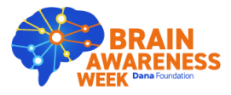

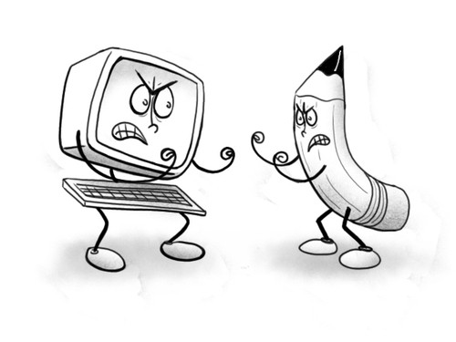
Utjecaj digitalnih medija na procese učenja i pamćenja: čitati sa zaslona ili s papira?
Goran Šimić
20. Tjedan mozga u Hrvatskoj 15-21.III.2021.

Slide 2
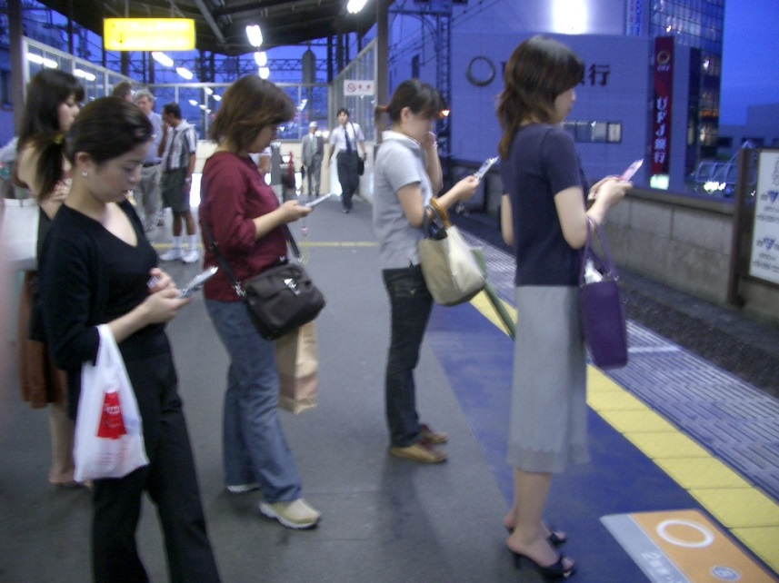
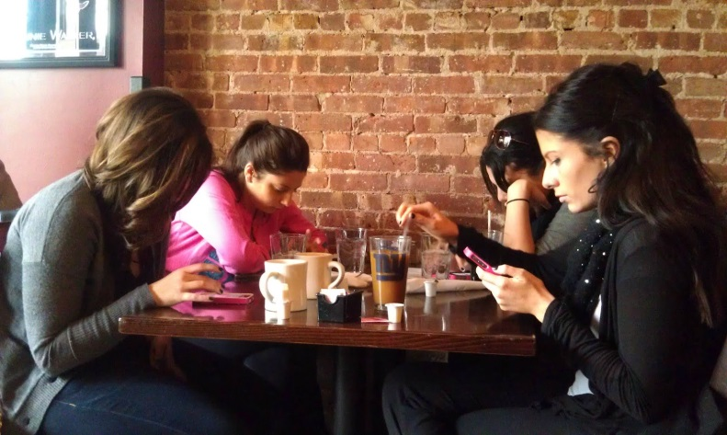
U posljednjih desetak godina primjećeno je da kod djece i mladih osoba koje više od 7 sati dnevno provode na digitalnim medijima dolazi do poremećaja u spoznajnim procesima i smanjenja sposobnosti mišljenja.
Ti su učinci izraženiji kod one djece i učenika koji i inače imaju više problema u učenju.
S obzirom na činjenicu da gotovo da i ne možemo izbjeći svakodnevno čitanje sa zaslona, zapitajmo se možemo li barem nekako smanjiti negativne utjecaje koje ono ima?
Je li čitanje sa zaslona lošije od čitanja s papira i možemo li ga poboljšati?

Slide 3
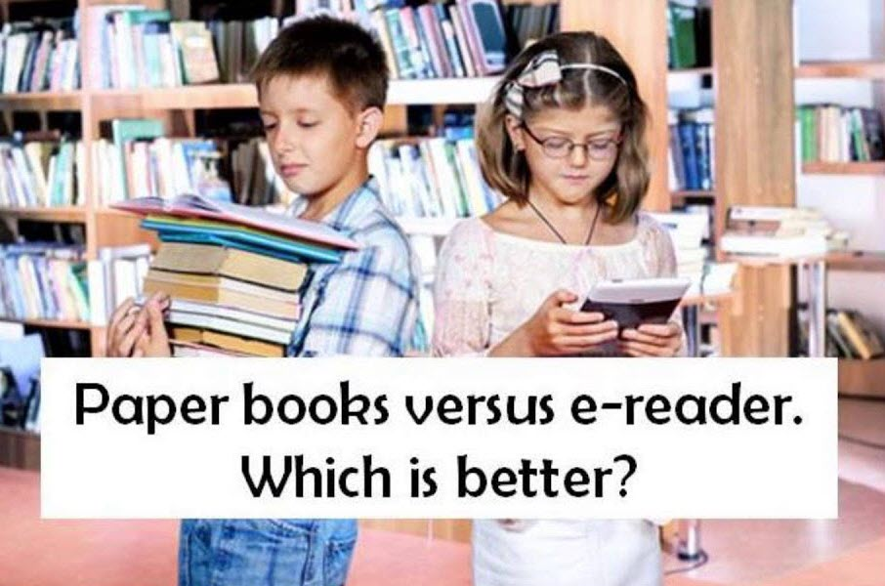
Čitanje s papira daje općenito bolje rezultate od čitanja sa zaslona
Meta-analiza 54 istraživanja na 171.055 ispitanika u razdoblju od 2000-2017. godine pokazala je da je u prosjeku razumijevanje pročitanog i zapamćivanje značajno bolje s papira nego sa zaslona, a taj učinak je jači što je manje vremena na raspolaganju, a sadržaj teksta teži.
Delgado et al., Don't throw away your printed books: a meta-analysis on the effects of reading media on reading comprehension
Educ. Res. Rev. 2018; 25: 23-38.

Slide 4
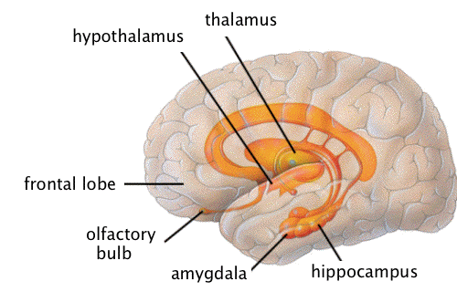
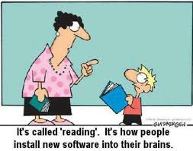
„Papir je zakon!”
Misli se da je dodirivanje papira i okretanje stranica povezano s poboljšanim zapamćivanjem jer čitanje s papira (ili iz knjige ili bilježnice) daje bolje prostorne biljege čitanog materijala (ima svojstvo bolje materijaliziranosti) u odnosu na pomicanje gore-dolje po zaslonu.
Mangen et al. Reading linear text on paper versus computer screen: effects on reading comprehension. Int. J. Educ. Res. 2013; 58: 61-68.

Slide 5
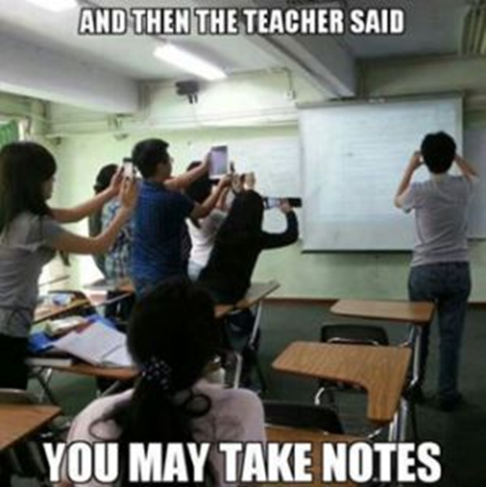
Papir i olovka su bolji za izradu bilješki od računala!
Istraživanja su pokazala da čitanje rukom napisanih bilješki aktivira različite dijelove mozga od čitanja teksta natipkanog na računalu. Sjećanje na rukom napisane riječi vezano je uz kodiranje i pokrete potrebne za izradu svakog slova, što nam pomaže da ih i puno bolje zapamtimo jer je na taj način je dubina obrade informacija veća.
Mueller P.A., Oppenheimer D.M. The pen is mightier than the keyboard: advantages of longhand over laptop note taking. Psychol. Sci. 2014; 25: 1159-1168.

Slide 6
Učinak dubinske obrade informacija
Pokušajte pročitati sljedeće riječi:
svirati – RAČUNALO – kisik – pizza – KOKOS – KUCATI – pas – MOZAK – komarac – čistiti – vodič – NALITI – MRAV – klopka – pojesti – kotač – MISAO – mlaz – kuća – slon – čuti.
Ako u zadatku treba odrediti je li pojedina riječ napisana velikim ili malim slovima, to će biti jednostavno, ali ćemo tako zapamtiti najmanje riječi.
Ako u zadatku trebate odrediti koje riječi su imenice a koje glagoli, to će biti već malo teže, ali ćemo upamtiti veći broj riječi nego u prethodnom zadatku.
Konačno, ako za svaku riječ treba odrediti radi li se o nečem živom ili neživom, takva će obrada najdulje potrajati, ali će broj zapamćenih riječi biti najveći.
To je samo jedan primjer koji potvrđuje da je dubina obrade nekog sadržaja proporcionalna stupnju njegovog upamćivanja.

Slide 7
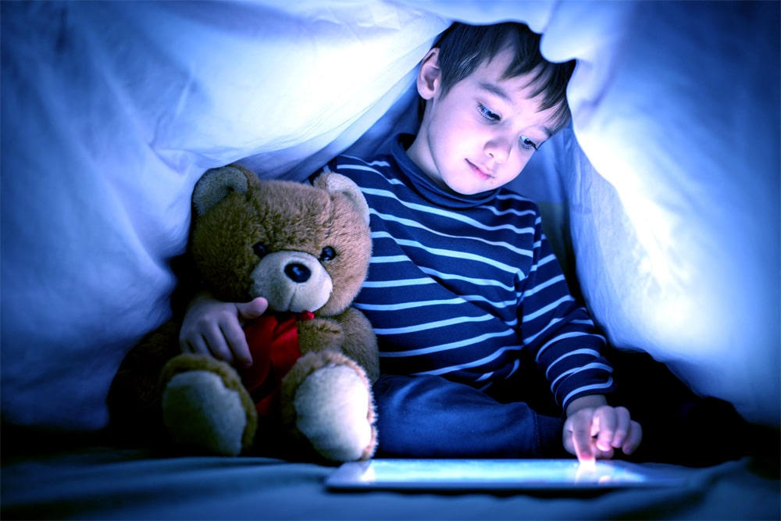
Preporuke Američke pedijatrijske akademije iz 2016. godine
Djeci mlađoj od od 18 mjeseci ne smiju se davati nikakvi zasloni, a djeci u dobi od 2-5 godina treba se ograničiti upotreba zaslona na do najviše jedan sat dnevno, i to visokokvalitetnih i provjerenih programa. Za djecu stariju od 6 godina i starije treba pripaziti da vrijeme provedeno u korištenju medija ne oduzmu vrijeme potrebno za san, tjelesne i druge, napose socijalne aktivnosti koje su bitne za mentalno i fizičko zdravlje.
Igranje igrica više od 3 sata dnevno dokazano je povezano sa slabljenjem vida (Bener et al. J. Child Health Care 2010; 14: 375-385).
Prekomjerna upotreba pametnih telefona, napose igranje igrica po noći u krevetu, dovodi do poremećaja spavanja što također može negativno utjecati na zapamćivanje prethodno usvojenih sadržaja, kao i na učenje budućih.
https://www.aap.org/en-us/Pages/Default.aspx

Slide 8
Smanjenje „plavog” dijela spektra svjetla povezano je s povećanom proizvodnjom melatonina, čija večernja proizvodnja u pinealnoj žlijezdi pomaže usnivanju i kvalitetnom spavanju

Slide 9
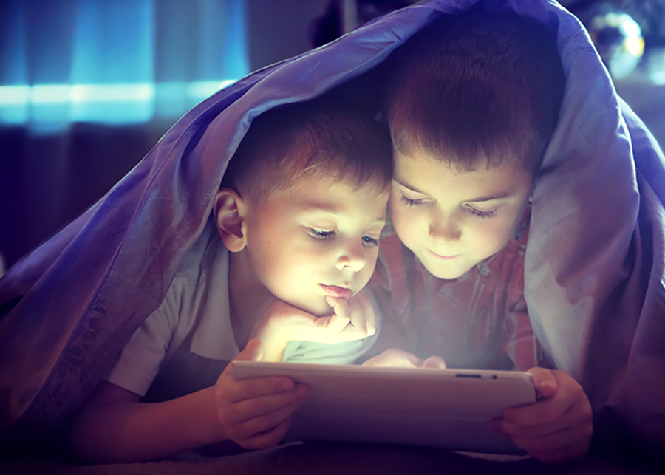
Smanjite utjecaj zaslona na trajanje i kvalitetu sna
Poznato je da se proizvodnja melatonina jače smanjuje ako umjetna rasvjeta po noći sadrži svjetlo kraćih valnih duljina (“plavo” svjetlo). U dvotjednom istraživanju u jednoj bolnici u Norveškoj, kod upotrebe svjetla bez plavog dijela spektra u razdolju nakon 18:30 h, smanjenje proizvodnje melatonina u tih ispitanika bilo je značajno manje te se smanjilo samo za 15% (uzorci sline u kojoj je određivana koncentracija melatonina uzimani su svakih sat vremena u razdoblju od 19-23 h) u usporedbi sa smanjenjem od 45% kod ispitanika koji nisu imali tako podešeno svjetlo (Vethe et al., Sleep, 2020; zsaa194).
Ukupno vrijeme spavanja u ispitanika bez „plavog” dijela spektra u bolničkoj rasvjeti nakon 18.30 h bilo je u prosjeku duže za 8,1 minutu, a REM sna za 13,9 minuta (p<0,001).
Većina današnjih računala i pametnih telefona imaju opciju “noćnog načina rada” tako da navečer emitiraju smanjenu količinu plavoga svjetla. Ako uključite tu opciju, smanjit ćete negativan utjecaj zaslona na kvalitetu sna.

Slide 10
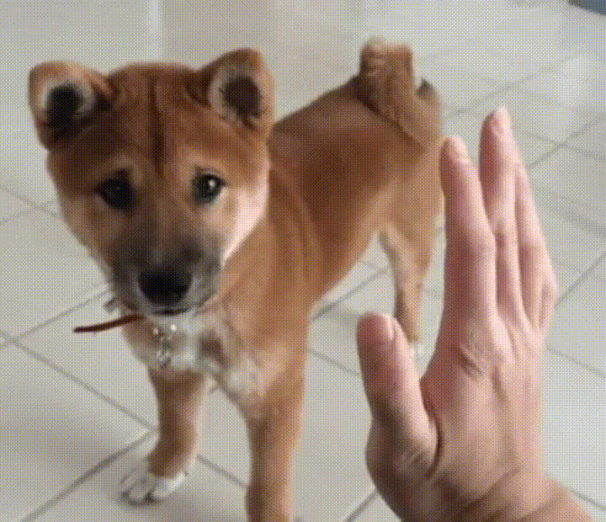
Želite li bolje shvatiti i zapamtiti neki tekst, čitajte ga sporije tj. primjenite učinak dubinske obrade informacija, bez obzira je li taj tekst na zaslonu ili papiru!
Hvala na pozornosti i želim vam puno sreće i uspjeha u životu i radu!

